Slide 1

EFECTO DEL HIDRÓXIDO DE CALCIO SOBRE EL VALOR NUTRICIONAL DE LA TORTA DE PALMISTE
Ingrid Michelle Rivadeneira Puga

Slide 2
    INTRODUCCIÓN
La torta de palmiste es un subproducto que se obtiene de la cadena de valor agroindustrial a la cual es sometida la almendra de la palma africana para la obtención de aceite crudo de palma que es el producto industrial primario y el aceite refinado de palma.
La torta de palmiste es una alternativa para su utilización en dietas animales, siendo un ingrediente de características nutricionales intermedias por lo cual es necesario explorar posibles metodologías con el fin de incrementar su valor nutricional.
El hidróxido de Calcio a una concentración del 5% puede utilizarse como tratamiento químico que actúa como agente hidrolizante de la pared celular.
La nutrición es un componente crucial dentro de la producción, esto obliga al ganadero a mejorar los sistemas de producción y utilizar recursos que se encuentren disponibles para complementar a los pastos.
Fuentes: Delgado, M. E. (2007). Análisis mundial de la cadena de valor de la palma africana ecuatoriana.
Cuenca González, J. (2015). Composición y valor nutricional de la torta de palmisre en tres plantas extractoras del aceite de palma africana en el Ecuador.
Wolfgang Stehr, W. (2012). Alimentos complementarios para produccion de carne.

Slide 3
PROBLEMA
Fuente de fibra de mediana calidad
PC 16.6% MS 42.35%
FDN 39.82% FDA 23.96%
Aumentar su valor nutricional

Slide 4
    OBJETIVO GENERAL
Determinar el efecto de la inclusión del hidróxido de Calcio al 5% en el palmiste, en la composición nutricional y digestibilidad in situ de la torta de palmiste, mediante técnica de valoración nutricional en rumiantes.

Slide 5
    OBJETIVOS ESPECÍFICOS
Analizar el efecto de la inclusión de hidróxido de Calcio al 5% en el valor nutricional de la torta de palmiste mediante análisis proximal.
Evaluar la digestibilidad de nutrientes presentes en la torta de palmiste previamente tratada con hidróxido de Calcio al 5% mediante la técnica de incubación in situ en el rumen de vacas lecheras.
Evaluar el efecto del hidróxido de Calcio al 5% en la digestibilidad in situ y valor nutricional de nutrientes presentes en la torta de palmiste mediante el método de espectroscopia de infrarrojo cercano (NIRs).
Desarrollar una curva de calibración para la digestibilidad de los nutrientes presentes en la torta de palmiste mediante el método de espectroscopia de infrarrojo cercano (NIRs).
Recomendar tecnologías para una adecuada utilización de la torta de
palmiste en dietas para rumiantes y divulgación de resultados mediante la
elaboración de un boletín técnico donde se indique los efectos de la
utilización del hidróxido de Calcio al 5%.

Slide 6
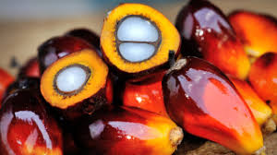
    REVISIÓN DE LITERATURA
  Torta de palmiste
.
Dietas para rumiantes
Fuente de fibra
Niveles de inclusión hasta un 10%
Fibra 31,33% Proteína 14,80% Grasa 8,9%
Esterilización y digestión
Prensado y clarificación
La almendra pasa de nuevo por proceso de extracción
Fuente: Proecuador. (2014). Aceite de palma y elaborados.
Cuenca González, J. (2015). Composición y valor nutricional de la torta de palmisre en tres plantas extractoras del aceite de palma africana en el Ecuador.

Slide 7
    REVISIÓN DE LITERATURA
  Hidróxido de calcio Ca(OH)₂
Se ha obtenido mejores resultados a una concentración del 5%
Rompe enlaces entre celulosa, hemicelulosa y ligninca
Alcali
Fuente: Perozo, A. (2013). Manejo de pastos y forrajes tropicales.
Walker, J. (2013). Alkaline Treatment Of Low Quality Forages.
Haddad, S., Grant, J., & Klopfenstein, T. (2014). Digestibility of alkali-treated wheat straw measured in vitro

Slide 8
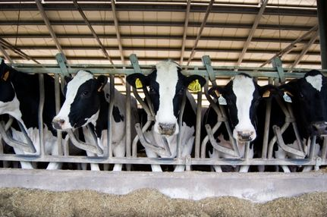
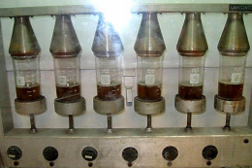
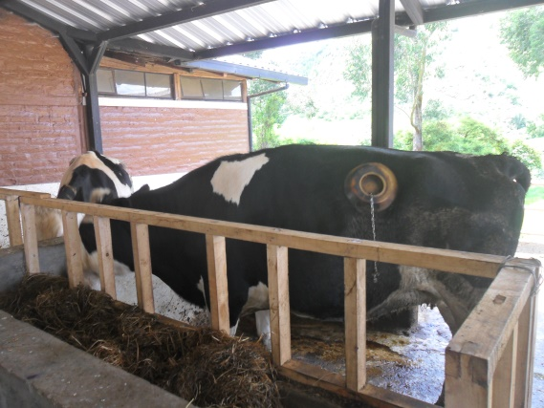
    REVISIÓN DE LITERATURA
  Técnicas de valoración nutricional de ingredientes para rumiantes
Digestibilidad in vivo
Digestibilidad in vitro
Digestibilidad in situ
Fuente: McDonald, Edwars, Greenhalgh, & Morgan. (1999).
Tilley, J., & Terry, R. (1963). A two stage technique for the in vitro digestion of forage of forage crops.
Ruiz, M., & Ruiz, A. (1990). Nutricion de rumiantes.

Slide 9
    REVISIÓN DE LITERATURA
Digestibilidad in situ
Relación tamaño de bolsa y cantidad de sustrato
Tamaño de poro de la funda
Tamaño de partícula del sustrato
Enjuague de bolsas
Efecto de la dieta
Fuente:Vanzant, E., Cochran, R., & Titgemeyer, E. (1998).
Lindberg , J. (1985). Estimation of rumen degradability of feed proteins with the in
Villalobos, C., Gonzales, E., & Ortega, J. (2000). Técnicas para estimar la degradación de proteína y materia orgánica en el rumen y su importancia en rumiantes en pastoreo.

Slide 10
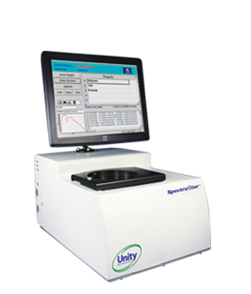
    REVISIÓN DE LITERATURA
      Método de espectroscopia de infrarrojo cercano (NIRs)
Fuente: UNITY SCIENTFIC. (2010). Operation manual. SpectraStar.
Tobal. (1999). Evaluacion de los alimentos a traves de los diferentes metodos de digestibilidad.
Morgado, F. (2015). Acerca de las muestras para crear un modelo de calibración.

Slide 11
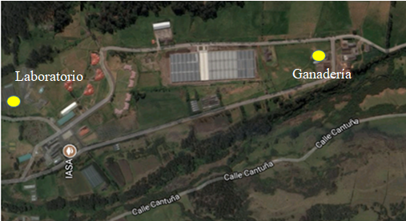
    METODOLOGÍA
Ubicación del lugar de investigación
Fuente: (Google maps )

Slide 12
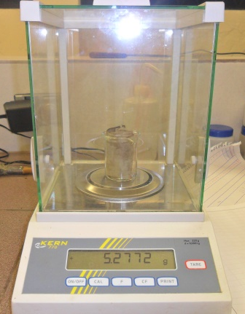
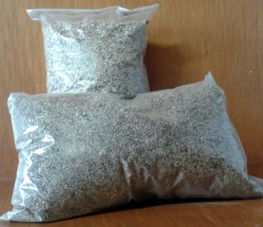

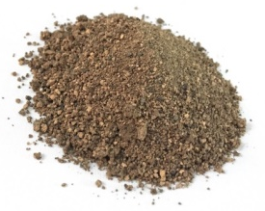

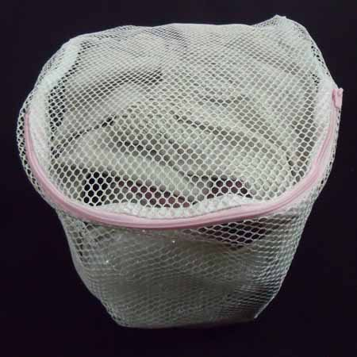

    METODOLOGÍA
Fase de preparación del sustrato

Slide 13




    METODOLOGÍA
Elaboración de fundas para digestibilidad in situ
0,3,6,9,12 h
18, 24,48,72,96 h
Blancos por cada tiempo

Slide 14
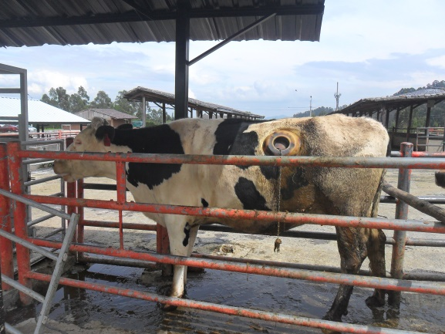
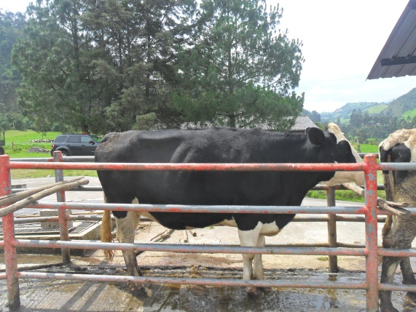
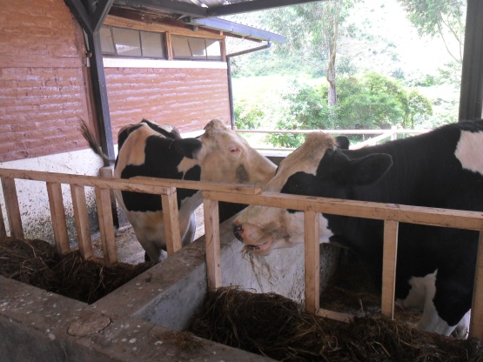
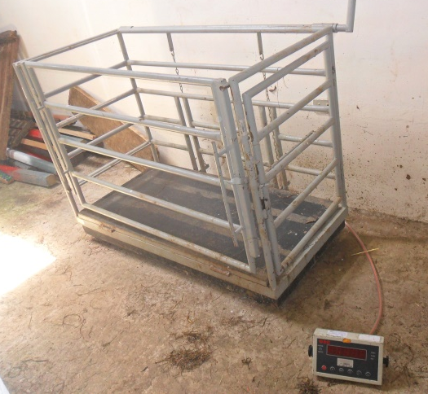
    METODOLOGÍA
Manejo de animales
700 kg
750 kg
CA = ((PV^{0, 75})*0,08 / E)*2
17.5 kg en MS (2.4% PV)

Slide 15
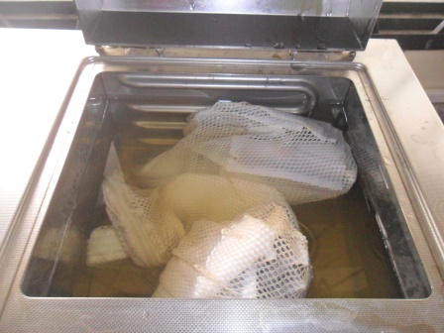
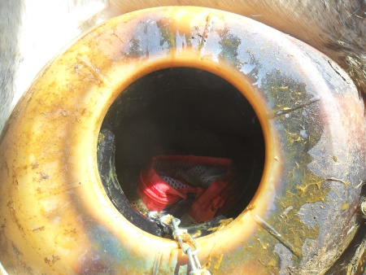

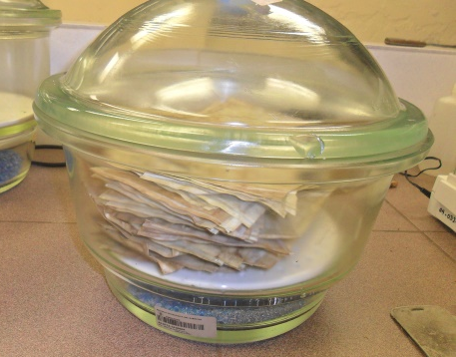
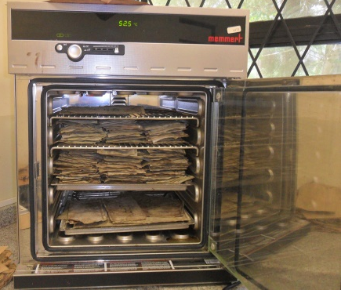
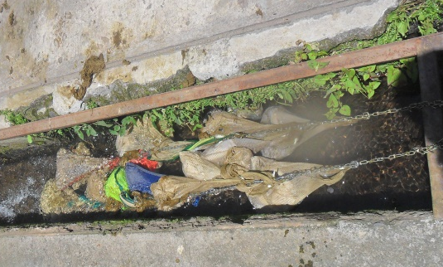
    METODOLOGÍA
Fase de digestibilidad in situ

Slide 16
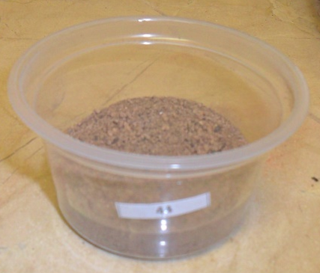
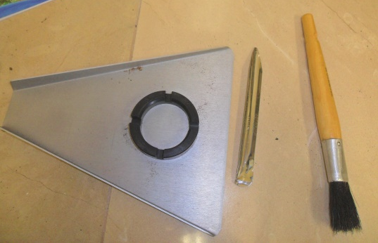
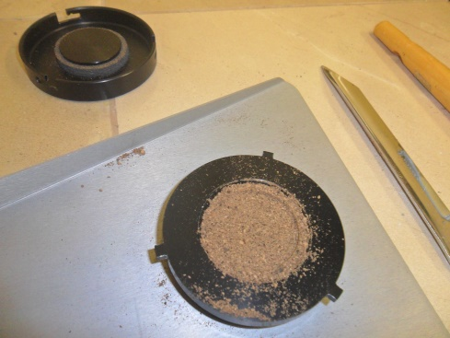
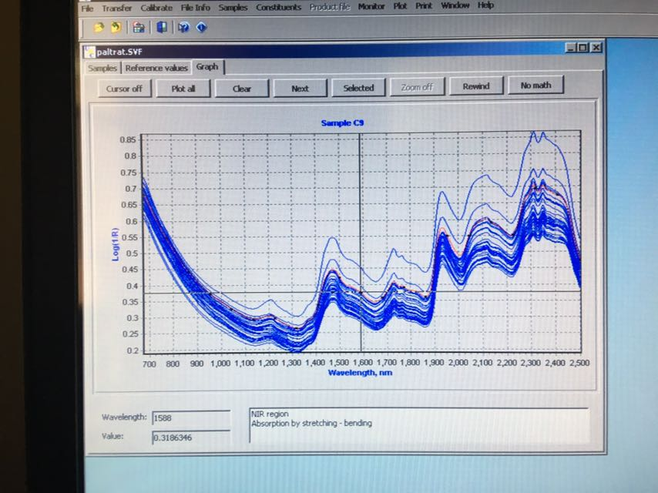
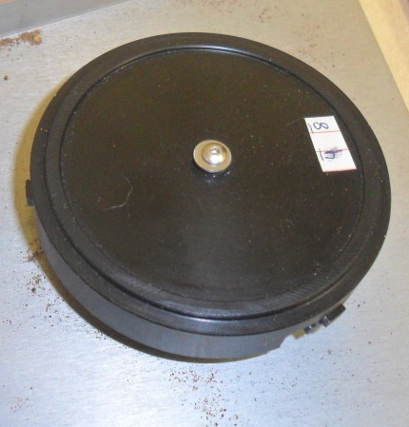
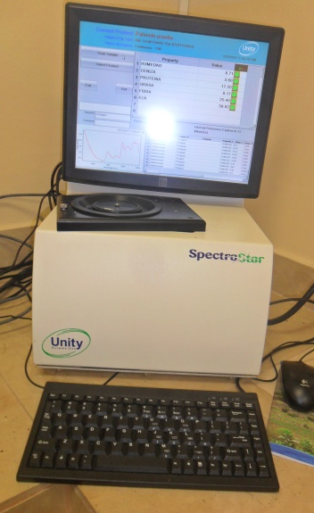
    METODOLOGÍA
Fase de análisis de muestras

Slide 17
    METODOLOGÍA
    Diseño experimental
El tipo de diseño fue un diseño de bloques completamente al azar
En el experimento los bloques son los dos periodos de tiempo y las repeticiones serán los dos animales canulados
La unidad experimental fue el residuo de cuatro fundas hasta la hora 12 y a partir de la hora 18 el residuo de 8 fundas. Cada funda fue de polyester de 10 x 20cm que contenían cinco gramos de muestra, en total se obtuvieron 80 unidades experimentales
Se utilizó la prueba t de Student con un grado de error del 5% mediante el programa SAS 9,0

Slide 18
RESULTADOS Y DISCUSIÓN

Slide 19
    RESULTADOS
Digestibilidad in situ de fibra (DIF) en los tiempos 0,3,6,9,12,18,24,48,72,96 de palmiste y palmiste tratado con Hidróxido de Calcio

Slide 20
    RESULTADOS
Digestibilidad in situ de fibra (DIF) en los tiempos 0,3,6,9,12,18,24,48,72,96 de palmiste y palmiste tratado con Hidróxido de Calcio
23,9%
28,34%
30,38%
26,41%

Slide 21
    RESULTADOS
Digestibilidad in situ de materia seca (DIMS), palm = palmiste, palm trt = palmiste tratado con hidróxido de calcio al 5%
Letras diferentes indican valores con diferencias significativas (P < 0,04)

Slide 22
    RESULTADOS
Digestibilidad in situ de materia orgánica (DIMO), palm = palmiste, palm trt = palmiste tratado con hidróxido de calcio al 5%
Letras diferentes indican valores con diferencias significativas (P < 0,02)

Slide 23
    RESULTADOS
Digestibilidad in situ de proteína (DIP), palm = palmiste, palm trt = palmiste tratado con hidróxido al 5%
Letras diferentes indican valores con diferencias significativas (P < 0,02)

Slide 24
    RESULTADOS
Digestibilidad in situ de grasa (DIG), palm = palmiste, palm trt = palmiste tratado con hidróxido al 5%

Slide 25
    RESULTADOS
Determinación de energía en el tiempo de 48 horas de palmiste y palmiste tratado con Hidróxido de Calcio

Slide 26
    RESULTADOS
Determinación de energía en el tiempo de 48 horas de palmiste y palmiste tratado con Hidróxido de Calcio
ENL INCREMENTÓ EN 2,5%

Slide 27
    RESULTADOS
Determinación de energía en el tiempo de 72 horas de palmiste y palmiste tratado con Hidróxido de Calcio

Slide 28
    RESULTADOS
Determinación de energía en el tiempo de 72 horas de palmiste y palmiste tratado con Hidróxido de Calcio
ENL INCREMENTÓ EN 2%

Slide 29
    RESULTADOS
Determinación de energía en el tiempo de 96 horas de palmiste y palmiste tratado con Hidróxido de Calcio

Slide 30
    RESULTADOS
Determinación de energía en el tiempo de 96 horas de palmiste y palmiste tratado con Hidróxido de Calcio
ENL INCREMENTÓ EN 1,4%

Slide 31
    RESULTADOS
Parámetros de degradabilidad de palmiste y palmiste tratado con hidróxido de calcio al 5%

Slide 32
Parámetros de degradabilidad de palmiste y palmiste tratado con hidróxido de calcio al 5%
2,6%
1,9%

Slide 33
    RESULTADOS
Variación de la energía neta de lactancia a diferentes porcentajes de digestibilidad in situ de fibra (DIF) de palmiste
%TDN= PB*cd + G*cd*2,25 + ELN*cd + F*cd / 100

Slide 34
    RESULTADOS
Margen de ganancia para diferentes % de digestibilidad in situ de fibra, palm = palmiste, palm trt = palmiste tratado con hidróxido de calcio al 5%

Slide 35
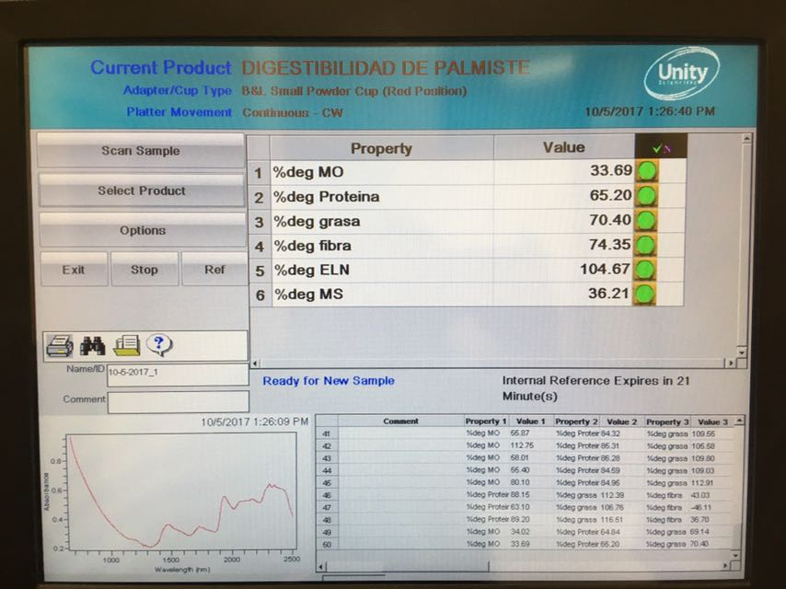
    RESULTADOS
Equipo NIRs

Slide 36
    DISCUSIÓN
Provoca una fragmentación más rápida del sustrato ingerido por el animal (Menezes, y otros, 2011)
Los datos reportados en el presente estudio de digestibilidad fibra 64 % para palmiste tienen concordancia con lo reportado por Wong & Wan Zahari, 1997 en donde la digestibilidad de fibra es 76 %.
El hidróxido de calcio es capaz de donar iones OH- para la hidrolisis de las uniones ésteres que ligan las fibras entre sí (Ramírez, Alonso, & Rigal, 2012)

Slide 37



    DISCUSIÓN
Los valores de la presente investigación en cinética ruminal para degradabilidad efectiva de MS en palmiste con un 23.52 % tienen relación con lo reportado en el estudio realizado por Silva, y otros, 2012 en donde la degradabilidad efectiva fue de 19.34%.
En la presente investigación se incrementó en un 28% la digestibilidad de la fibra con la adición de hidróxido de calcio, llegan do al 82 % en la hora 96. Sin embargo esto no genero un incremento significativo (P > 0,05) en la energía neta de lactancia (ENL), que se incrementó en 0,04 Kcal/Kg.
Para el analizar el impacto económico que tuvo el hidróxido de calcio al 5% sobre el palmiste se utilizó el margen de ganancia, colocando como base una producción promedio en explotaciones tecnificadas de 15 litros y con un costo de producción de 0,34 ctvs por litro (Taboada, 2012).

Slide 38
    CONCLUSIONES
El tratamiento de hidróxido de calcio a una concentración del 5%, fue eficiente en el incremento de digestibilidad de todos los nutrientes analizados MS, MO, fibra, proteína, grasa y ELN. Sin embargo se encontró mejores resultados sobre la digestibilidad de fibra en todos los tiempos de incubación, con un incremento del 28% en los últimos tres tiempos de 24,48 y 96 horas, y en la digestibilidad de materia seca incremento en un 17% con el tratamiento de hidróxido de calcio, demostrando así que existe un efecto positivo sobre el valor nutricional de la torta de palmiste.
A pesar del marcado incremento en el % de digestibilidad, no se logró obtener un incremento significativo en la ENL y ENG, por lo tanto es necesario incrementar aún más el valor nutricional de la torta de palmiste, con la adición de urea o melaza.
A partir de un 85% en la digestibilidad de fibra del palmiste se obtiene mayor rentabilidad que el palmiste sin tratar.

Slide 39
    RECOMENDACIONES
Si se utiliza el tratamiento de hidróxido de calcio para incrementar el valor nutricional del palmiste, se recomienda estandarizar el proceso para el tratamiento como la dosis, método de aplicación, homogenización del producto.
Es necesario realizar el experimento en condiciones in vivo, para observar el efecto que tiene la aplicación del tratamiento en producción.
Por la alta degradación de fibra se recomienda repetir el ensayo con diferentes sustratos fibrosos para analizar el efecto que tiene en las diferentes fuentes de fibra.
Debido al bajo retorno económico que se obtiene con la aplicación de hidróxido de calcio, se recomienda repetir el ensayo con la adición de aditivos que permitan incrementar aún más el valor energético del palmiste como melaza o urea.
Se debe incrementar la cantidad de datos en el equipo NIRs con el fin de robustecer la curva de calibración.
Es necesario la divulgación de los resultados a los pequeños y medianos productores para que conozcan de nuevas técnicas factibles y efectivas para el incremento del valor nutricional del palmiste.

Slide 40

GRACIAS

